Slide 1



Makkelijker excellent
Dashboard 4.0

Slide 2
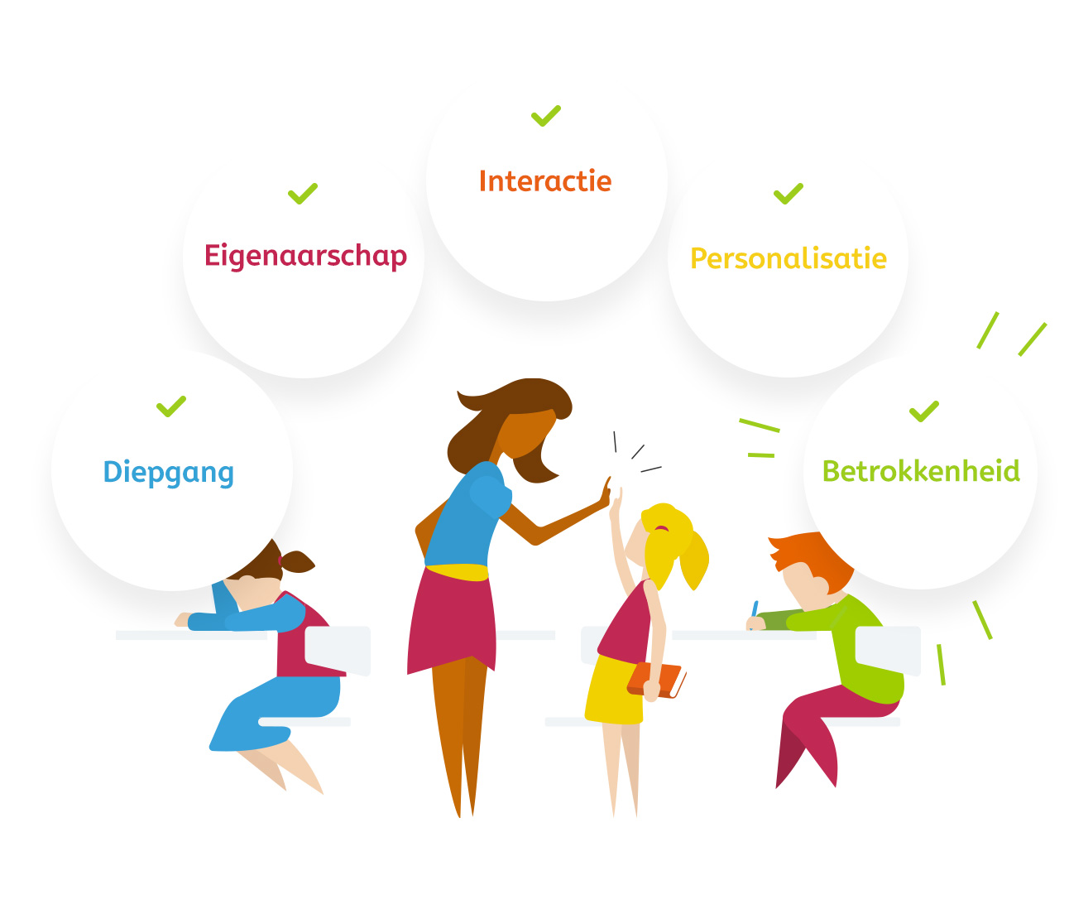
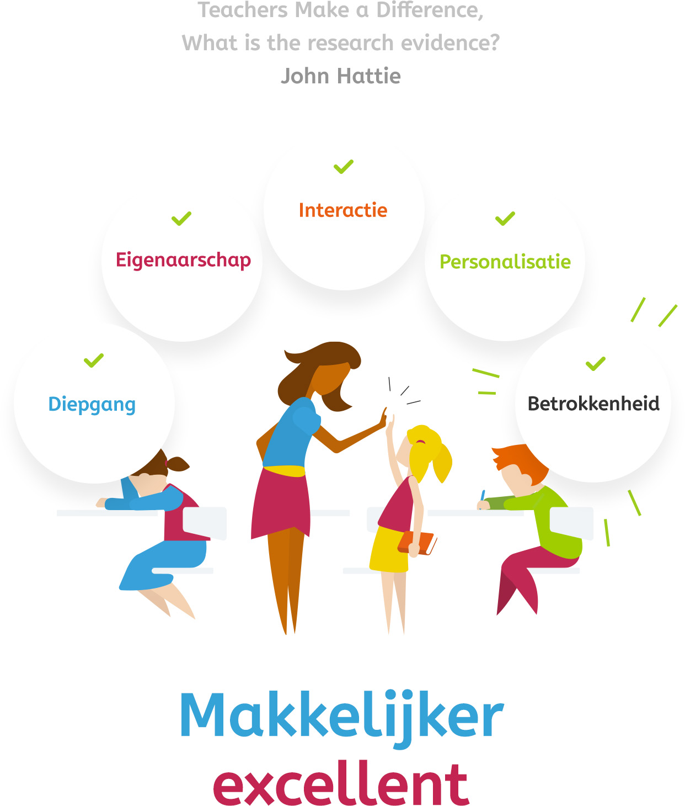

Slide 3
Verbeterde versie dashboard
Als je inlogt, zie je de verbeterde versie van het dashboard klaarstaan.
Wil je het nieuwe schooljaar liever met het oude dashboard starten?
Dat kun je (per klas) makkelijk zelf regelen via Instellingen in het dashboard.
Je kunt later alsnog overstappen op een moment dat het beter uitkomt.

Slide 4
Hattie’s High Five
John Hattie onderscheidt 5 kenmerken die een leerkracht excellent maken:
Diepgang: Een excellente leerkracht heeft een veel dieper begrip van de leerlijn, de lesstof en de actuele vaardigheden van hun leerlingen paraat.
Eigenaarschap: Een excellente leerkracht organiseert en begeleidt uitdagend eigenaarschap van de leerlingen.
Interactie: Een excellente leerkracht volgt de voortgang in de klas “automatisch” en geeft effectieve feedback.
Personalisatie: Een excellente leerkracht begeleidt individueel leren in klassikaal verband.
Betrokkenheid: Een excellente leerkracht is affectief betrokken bij de leerlingen en hun groei.

Slide 5
Diepgang
Een excellente leerkracht …
Heeft een dieper begrip van de leerlijn, lesstof en (actuele) vaardigheden van hun leerlingen
Koppelt deze kennis aan elkaar en gebruikt deze informatie om de lessen beter aan te laten sluiten bij de behoefte van de leerlingen
Kan versnellen, vertragen, en de lesaanpak veranderen als ongeplande reactie op de leerpatronen in de klas

Slide 6
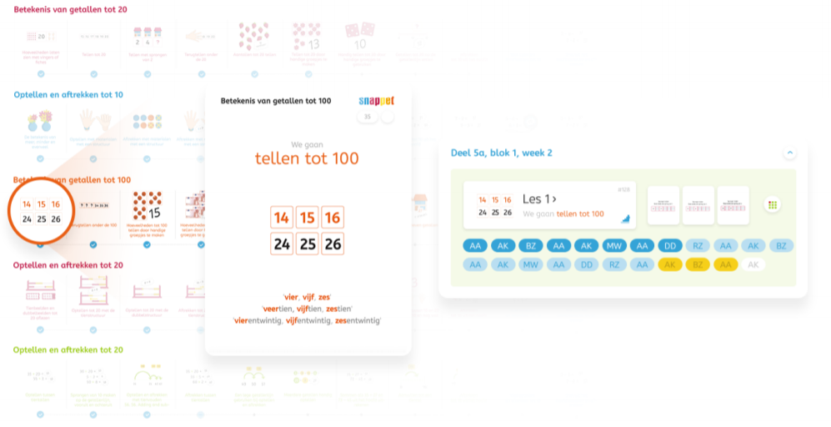
Diepgang in Snappet
Informatie over de leerlijn, de lesstof en de leerlingen wordt aan elkaar gekoppeld en voor je samengevat. Met deze informatie kun je je lesprogramma beter afstemmen op de behoeften van de leerlingen. Je ziet in één oogopslag:
Waar je bent op de leerlijn
Informatie waar de les over gaat
Hoe de leerlingen eerder op dit leerdoel hebben gescoord (status per leerling onder de les)

Slide 7
Eigenaarschap
Een excellente leerkracht …
Begeleidt leerlingen in het uitdagen van zichzelf
Stelt uitdagende persoonlijke doelen en motiveert leerlingen hun doelen te bereiken
Vergroot zelflerend vermogen

Slide 8
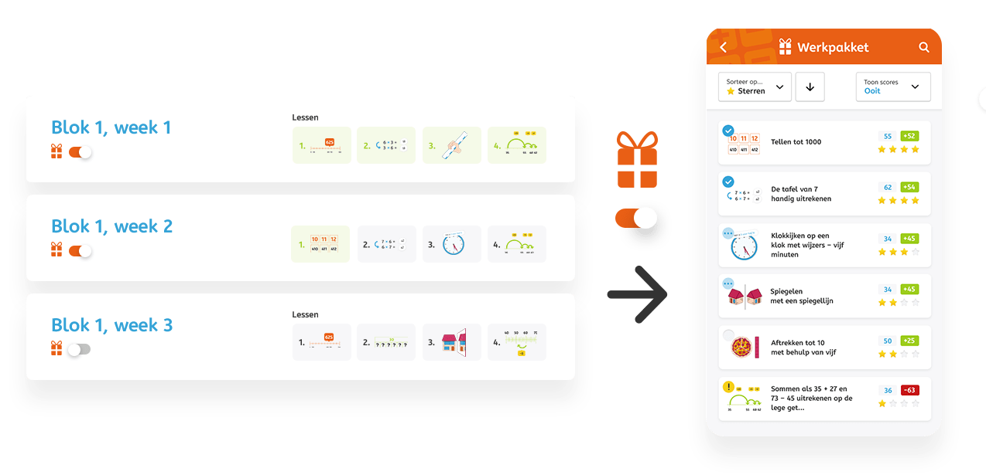
Eigenaarschap in Snappet
De leerdoelen die in een week of blok aan bod zijn geweest, kunnen met één klik als herhaling worden klaargezet voor de leerlingen in hun werkpakket.
Leerlingen zien informatie over hun groei en of ze het leerdoel al hebben behaald of nog even verder moeten oefenen. Zo kunnen de leerlingen zelf eigenaarschap over deze doelen nemen.
Spreek met je leerlingen af dat ze voor alle leerdoelen in hun werkpakket hun streefniveau behalen.

Slide 9
Interactie
Een excellente leerkracht …
Volgt leerlingen “automatisch” en onbewust en gebruikt de vrijgekomen aandacht om leerlingen effectieve feedback te geven
Volgt de klas automatisch op mogelijk aandacht verlies en onbegrip
Richt zijn aandacht op het voorkomen van verstoringen
Filtert relevante van irrelevante informatie en heeft en gedetailleerd beeld van wat er in de klas gebeurt

Slide 10
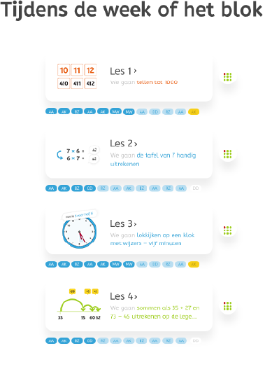
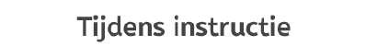
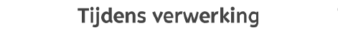
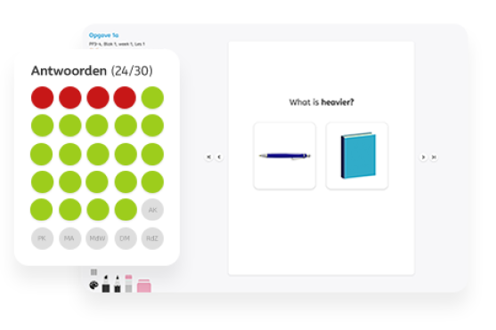
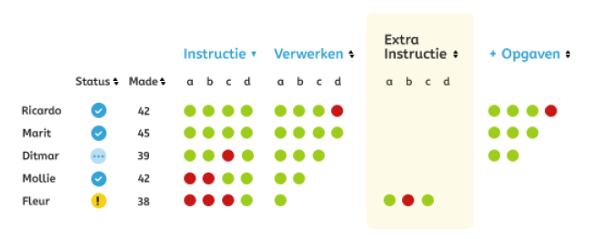
Interactie in Snappet
Elke leerkracht kan alle leerlingen gedetailleerd volgen, op alle verschillende momenten van de les:
Tijdens instructie: je kunt iedereen de beurt geven en ziet direct de resultaten zodat je je instructie bijvoorbeeld kunt versnellen of juist uitbreiden.
Tijdens verwerking: in één overzicht wie goed aan het werk is en wie hulp nodig heeft.
Tijdens de week of blok: in één overzicht hoe de leerlingen ervoor staan voor de aangeboden leerdoelen.
Nieuw! Leerdoel-status per les direct zichtbaar
Nieuw! Plusopgaven in hetzelfde scherm zichtbaar

Slide 11
Personalisatie
Een excellente leerkracht …
Heeft alle leerlingen op verschillende niveaus in beeld
Zorgt ervoor dat iedere leerling in de klas individueel kan leren op zijn eigen tempo en op zijn eigen niveau

Slide 12
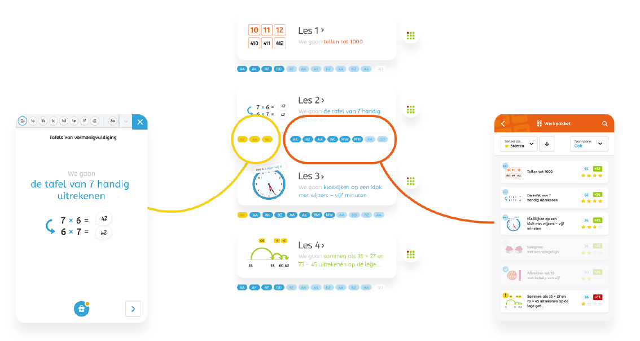
Personalisatie in Snappet
Per les is inzichtelijk welke leerlingen vastgelopen zijn. Tijd over? Dan bepaal je heel snel en makkelijk wie je welke extra instructie kan geven.
Leerlingen die groeien werken nog even door aan het leerdoel en leerlingen die het doel behaald hebben, kunnen door met iets anders.

Slide 13
Betrokkenheid
Een excellente leerkracht …
Heeft een groter verantwoordelijkheidsgevoel en is meer emotioneel betrokken bij de ontwikkeling van hun leerlingen
Herkent leerbarrières bij hun leerlingen sneller en lost ze op
Wilt iedereen de aandacht geven die ze verdienen

Slide 14
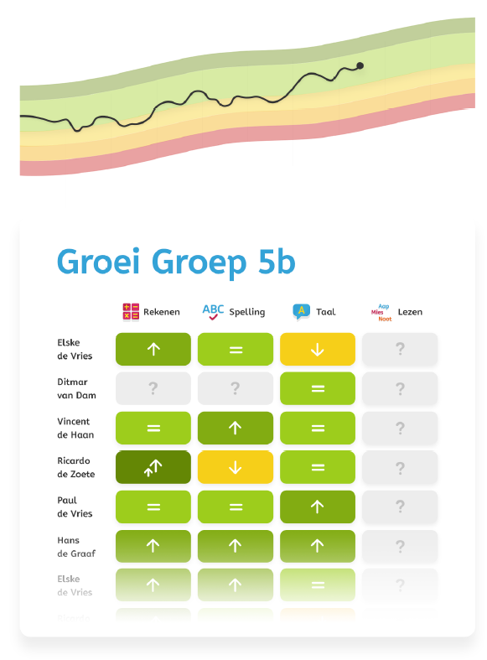
Betrokkenheid in Snappet
Alle informatie die nodig is om betrokken te zijn bij de ontwikkeling van de leerlingen is beschikbaar in het dashboard: hoe ontwikkelt een leerling zich bijvoorbeeld ten opzichte van andere leerlingen? Zo weet je altijd bij wie het goed gaat en wie extra aandacht nodig heeft.

